Slide 1
금융데이터분석 입문
Introduction to Financial Data Analysis
4. 재무 기초지식
Present by Hobin Kwak

Slide 2
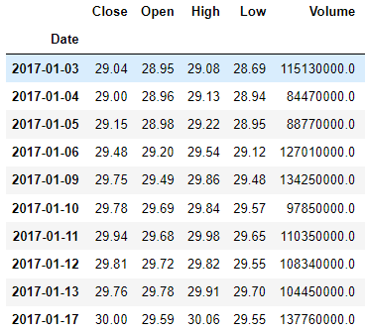
0
Intro
Q. 주가 데이터 분석을 위해 어떤 데이터를 사용할까?
* 일반적으로는 종가(Close)를 사용하고, 그 중에서도 수정종가(Adjusted Close)를 사용합니다.
수정종가란?
: 액면분할, 유무상증가 등의 이벤트를
주가에 반영하여 현재-과거 주가의 수
준 비교를 위해 과거 주가를 수정

Slide 3
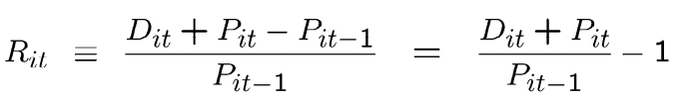



1
수익률
수익률(Return) =
기대수익률(Expected Return) =
초과수익률(Excess Return) =
Risk Premium =

Slide 4
1
무위험자산
무위험자산(Risk-free Asset)
- 이자율, 인플레이션 변화에 영향을 받지 않아 미래의
현금흐름에 불확실성이 없는 자산
- 무위험수익률 : 모든 자산의 최소수익률
- 미국 : Treasury Bill (1년 이내)
- 한국 : CD금리 (91일물)
1.1 위험 (Risk)
- 불확실성에 노출된 정도 - 미래 수익의 변동성
- 통상 분산과 표준편차로 설명

Slide 5
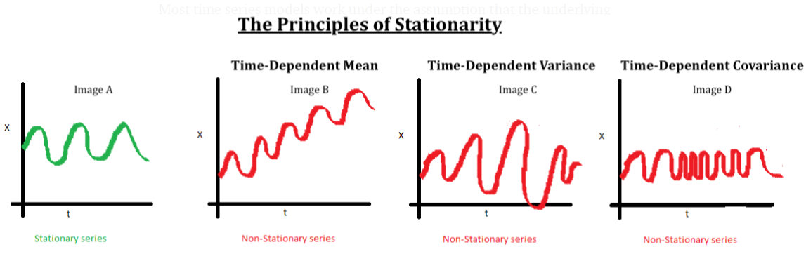
1
왜 수익률을 사용할까?
2. 자산 가격은 Non-Stationary 하기 때문이다.
- Brownian Motion
- 비정상성이다! : 통계적 특성 (평균, 분산, … 모멘텀)이 시간에 따라 변함.
- 정상성이다! : 시간의 흐름에 따라 통계적 특성이 변하지 않는다.
- 정상성이 통계 모델링에 적합한 속성
2.1 약정상 (Weak Stationarity)
- 평균, 분산이 모든 시점에 대해 일정하다.
- 두 확률변수의 공분산이 시차에만 의존한다.
출처 : https://beingdatum.com/time-series-forecasting/

Slide 6


1
왜 수익률을 사용할까?
3. 가격을 수익률로 변환
- 주가를 수익률로 변환함으로 인하여 약정상성을 확보할 수 있다.
- 차분(Difference) : 시점간 차분으로 정상성 확보
- 로그변환 : 데이터의 분산을 일정하게
- Box-Cox 변환 : 데이터를 정규분포로 변환
3.1 로그수익률
출처 : https://beingdatum.com/time-series-forecasting/

Slide 7
1
연율화
4. 연율화
- 월단위 수익률을 연단위 수익률로!
- Yearly Return =(1 + Monthly Return) ** 12 - 1
- Yearly Volatility = Monthly Volatility * sqrt(12)
출처 : https://beingdatum.com/time-series-forecasting/

Slide 8
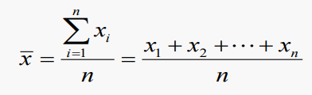
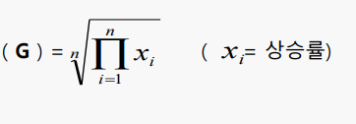
1
수익률 평균내기!
5. 산술평균 vs. 기하평균
- 월단위 수익률을 연단위 수익률로!
- Yearly Return =(1 + Monthly Return) ** 12 - 1
- Yearly Volatility = Monthly Volatility * sqrt(12)
산술평균
기하평균
1000
2000
1000
출처 : https://beingdatum.com/time-series-forecasting/

Slide 9


2
포트폴리오 성과지표 - RAPM
샤프지수
- 총 위험 한 단위에 대한 초과수익률
트레이너지수
분산 불가능한 위험 한 단위에 대한
초과수익율
- 베타 : 시장위험, 전체 시장수익률 변화율 대비 포트폴리오 수익률

Slide 10


2
포트폴리오 성과지표 - RAPM
3. 젠센알파지수
포트폴리오 수익률이 기대(적정)수익률 대비 얼만큼 초과하였는가?
포트폴리오 운용 능력 측정지표
4. 정보비율
위험조정 후의 수익률이 분산 가능한 위험에 대한 노출로
달성된 것인지 파악

